Slide 1
Кафедра «Управление и защита информации»
Учебная дисциплина:
Методы программирования
(МП)
Курс лекций. Раздел «Конструирование ГПИ с меню»
Сафронов А.И.
Москва – 2024 г.

Slide 2
Ответы на вопросы:

Slide 3
Работа с различными системами счисления
Запись шестнадцатеричной константы в целочисленную переменную:
int hex = 0xff;
Моделируем ситуацию – в переменную hexValue записано AF16
string hexValue = "af"; //Вместо string hexValue = Console.ReadLine();
int hex = Convert.ToInt32(hexValue, 16); //175
Моделируем ситуацию – в переменную octValue записано 2008
string octValue = "200";
int oct = Convert.ToInt32(octValue, 8); //128
Запись двоичной константы в целочисленную переменную:
int bin = 0b1010;

Slide 4
Отключение перегрузок методов
Функция отсутствует в IDE Microsoft Visual Studio.
Вариации обхода:
- в авторских классах добавить подсказку для пользователя:
 | public class MyClass { public void Method(int a) { Console.Write(a); } public void Method(int a, int b) { Console.Write(a + b); } [Obsolete("Не используйте этот метод")] public void Method(int a, int b, int c) { Method(a, b); } }

Slide 5
Отключение перегрузок методов
Функция отсутствует в IDE Microsoft Visual Studio.
- принятие факта:
«Послушайте!
Ведь, если звёзды зажигают — значит,
это кому-нибудь нужно?
Значит, кто-то хочет, чтобы они были?
… … …»
В. Маяковский

Slide 6
Начало работы по созданию приложений в режиме экранных форм Windows

Slide 7
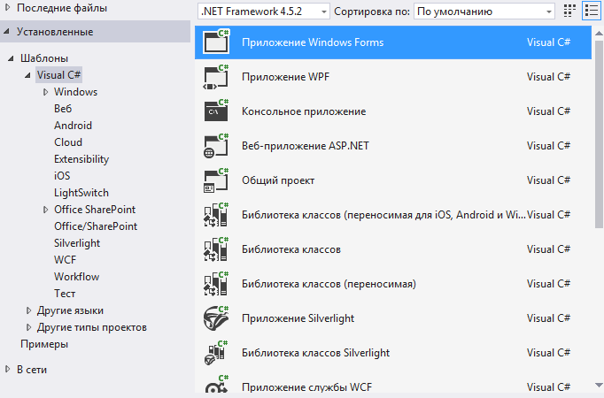
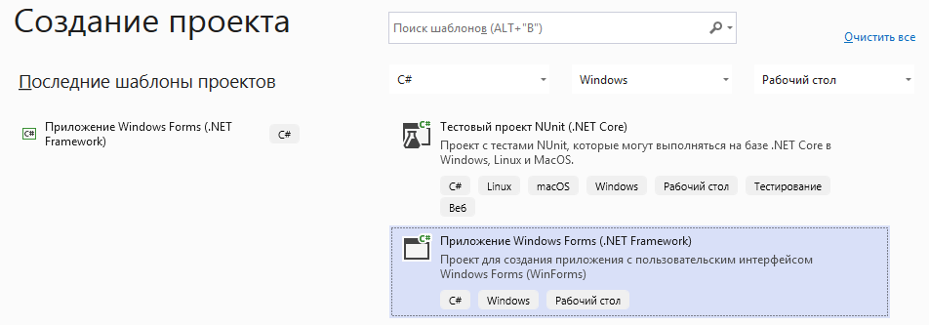
Выбор режима разработки
Приложение Windows Forms
2015
2019

Slide 8
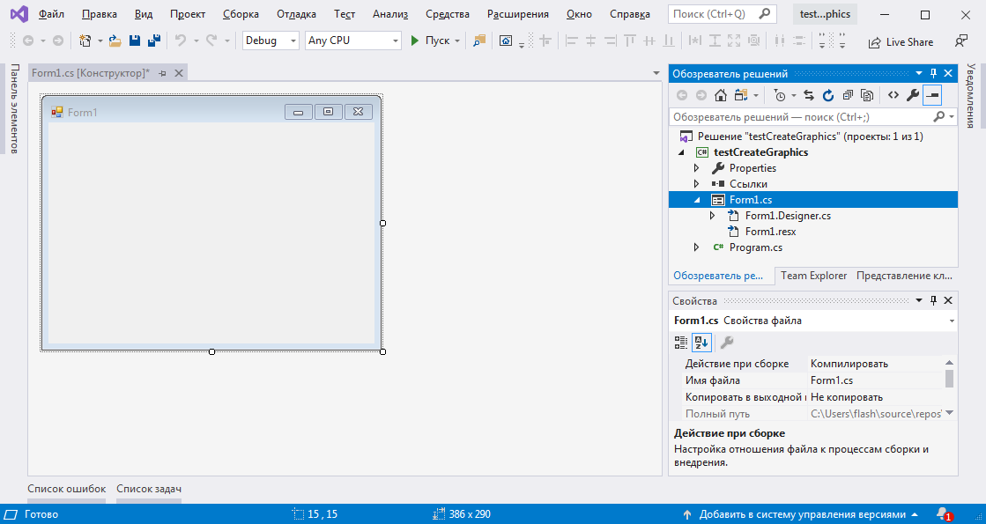
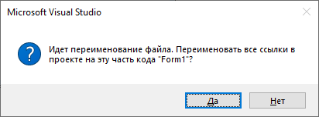
Переименование экранной формы
Разовое и глобально

Slide 9
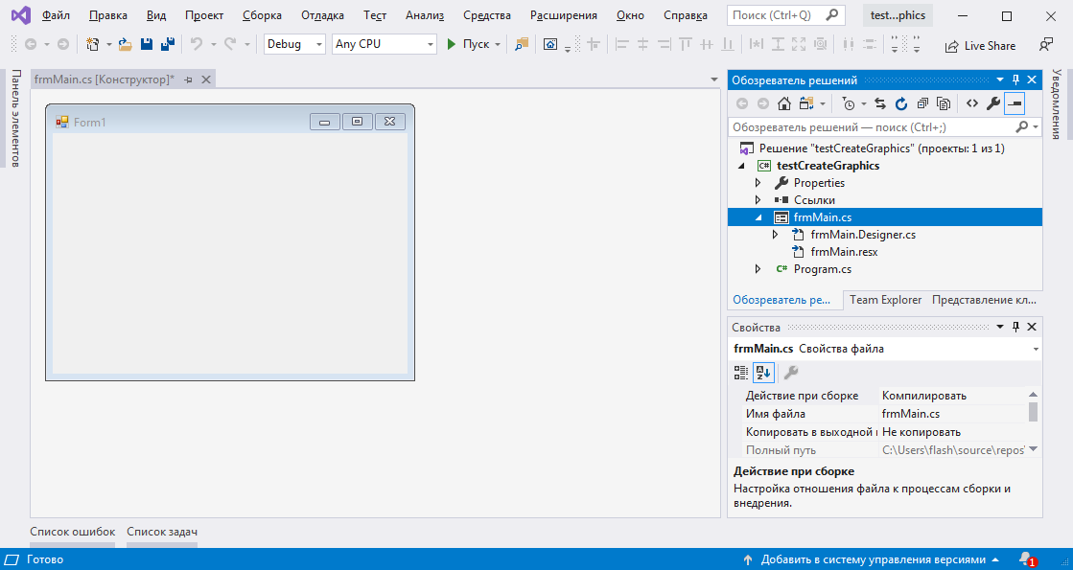
Переименование экранной формы
Результат переименования
Щелчок (Click)

Slide 10
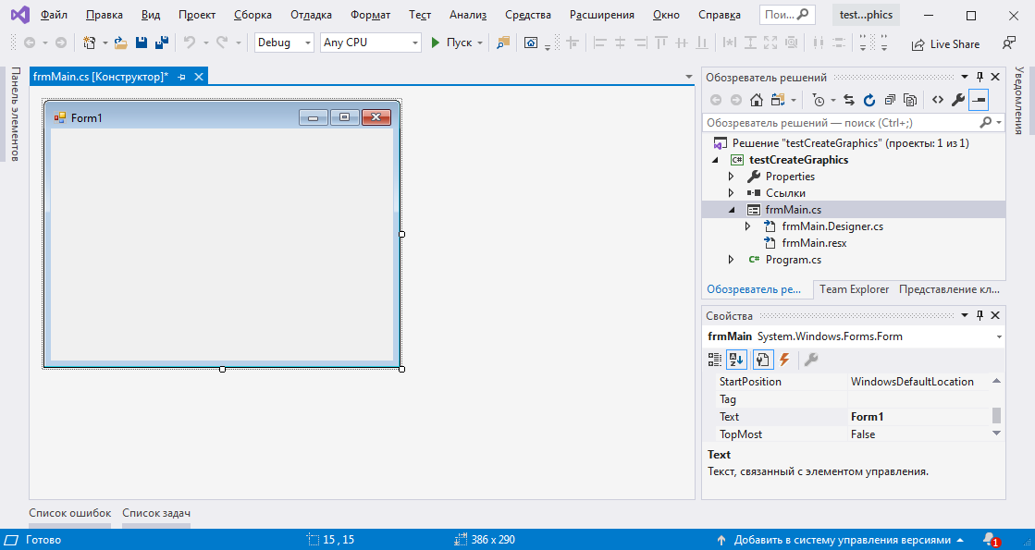
Переименование экранной формы
Изменение заголовка

Slide 11
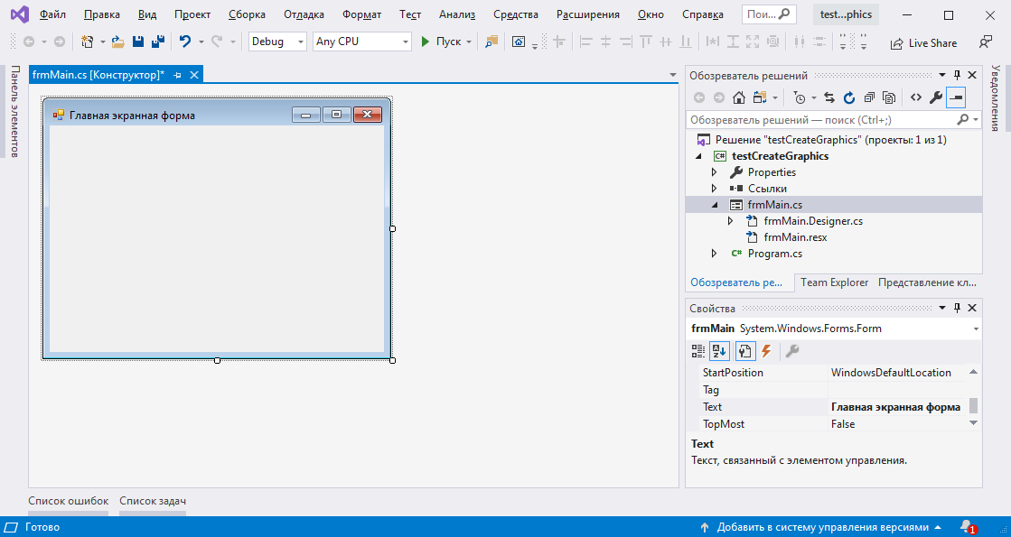
Переименование экранной формы
Результат смены заголовка экранной формы
Двойной щелчок (Double Click)

Slide 12
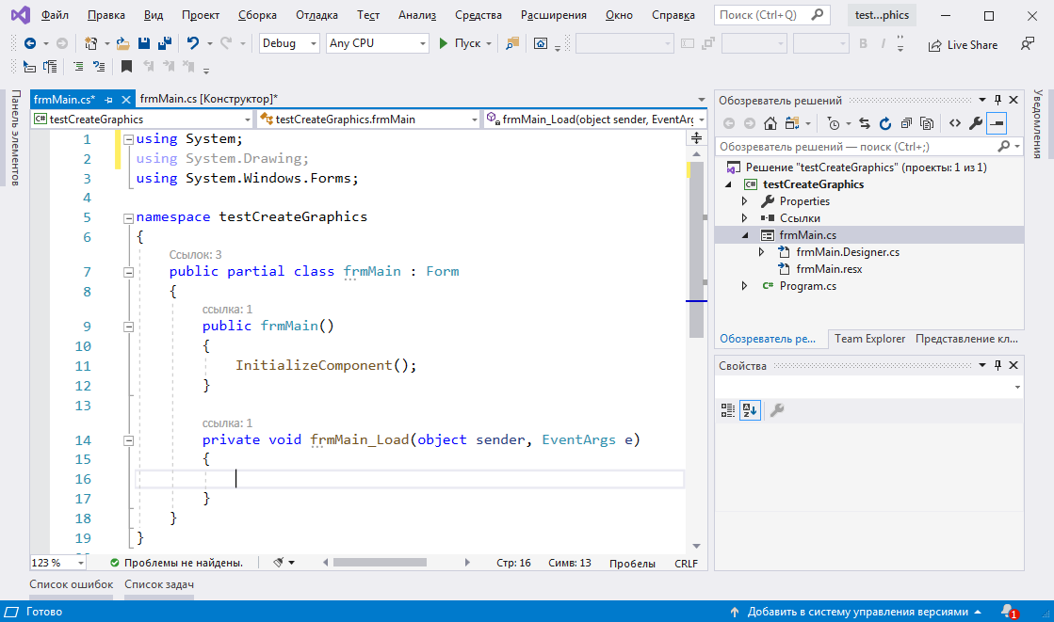
Генерация стандартного обработчика событий
для экранной формы – завершение её загрузки

Slide 13
Рекомендации по унификации префиксов
в именах переменных, связанных с интерфейсными элементами управления
Экранная форма (Form) – frm;
Класс (динамический) [class] – cls;
Класс (статический) [static class] – mdl;
Ярлык (Label) – lbl;
Кнопка (Button) – btn;
Рамка (GroupBox) – gr или fr;
Поле для ввода текста (TextBox) – txt;
Радиокнопка / опция (RadioButton) – rb или opt;
Логический признак / «галочка» (CheckBox) – chk;
Экранный список (ListBox) – lst;
Комбинированный список (ComboBox) – cmb;
Поле для изображений (PictureBox) – pb.

Slide 14
Копирование решения (solution)

Slide 15
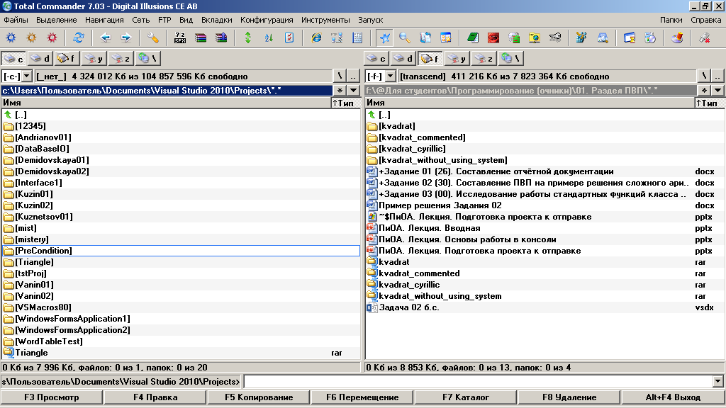
Копирование решения
В рамках изучения любого курса, связанного с программированием, частой задачей становится создание нового решения по образу и подобию уже существующего / имеющегося.
Это бывает необходимо, в частности, для резервного копирования проекта, в случаях подготовки авторского шаблона (сохраняющего стиль программирования автора), для иных случаев, когда важно сохранить достигнутый результат, а уже в другом решении попытаться что-то улучшить.
Выполняется рассмотрение копирования на примере проекта «PreCondition».

Slide 16
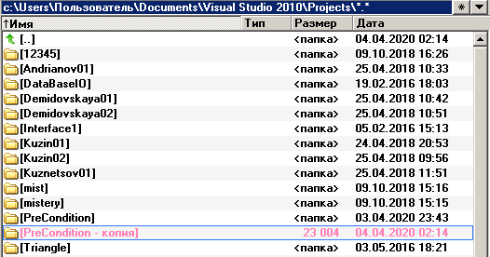
Копирование решения
Создаётся его копия посредством привычных операций копирования (Ctrl + C) и вставки (Ctrl + V), выполняемых над каталогом «PreCondition».
В результате выполнения операций будет создан каталог с аналогичным названием и строковой добавкой «копия» (в разных файловых менеджерах формат строковой добавки «копия» отличается).
Далее необходимо переименовать полученный каталог в соответствии с принятой нотацией, например, в «PreConditionCommented».

Slide 17

Копирование решения
Представлен результат переименования каталога.

Slide 18
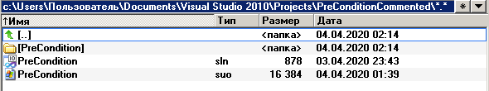
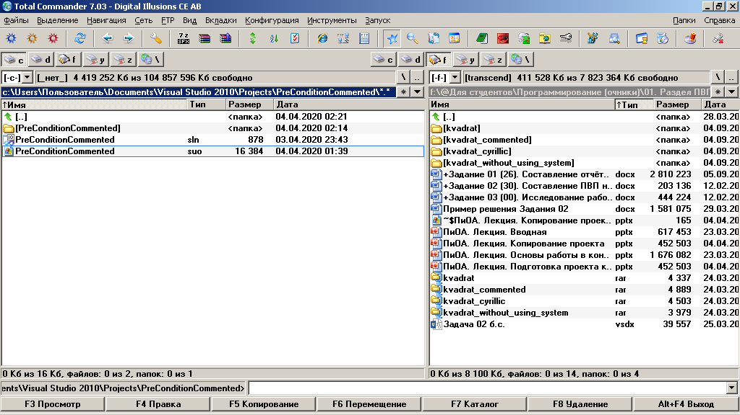
Копирование решения
Содержимое каталога «PreConditionCommented» должно быть переименовано аналогичным образом.
Было:
Стало:

Slide 19
Копирование решения
Файл *.sln (solution) содержит сведения о версии интегрированной среды разработки (IDE), а также содержит путь к основному проектному файлу, который запускает (развёртывает) всю структуру проекта (решения) в Microsoft Visual Studio.
Потому как только меняются имена каталогов и файлов, – соответствующие изменения необходимо внести и в *.sln в режиме редактирования через блокнот (Notepad).

Slide 20
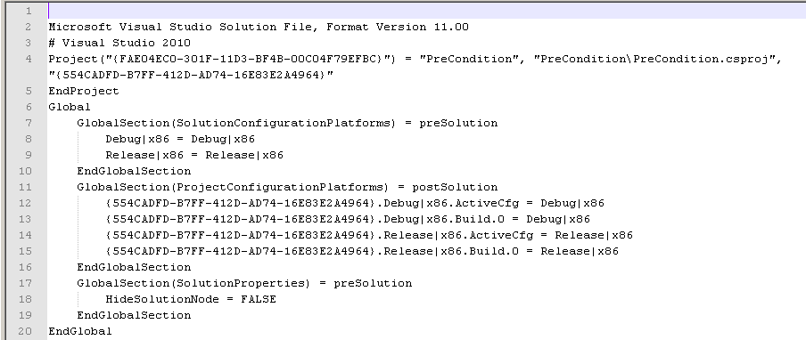
Копирование решения
На изображении показано исходное содержимое файла, а на следующем слайде – результат на опережение: с учётом не только выполненных, но и предстоящих изменений в структуре файлов и каталогов проекта.

Slide 21
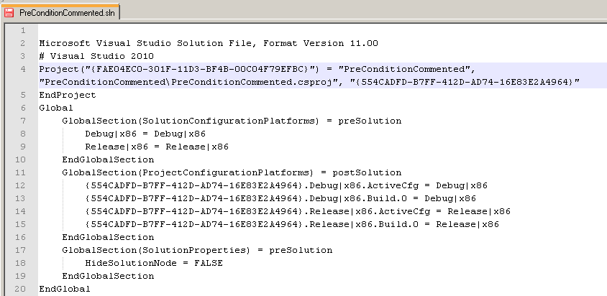
Копирование решения
После внесённых изменений файл необходимо сохранить.

Slide 22
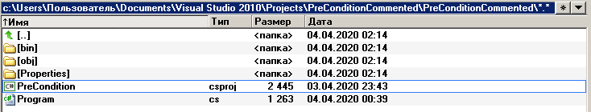

Копирование решения
Проследовав далее по структуре каталогов необходимо завершить череду переименований проекта.
Было:
Стало:

Slide 23
Microsoft Visual Studio 2010

Slide 24
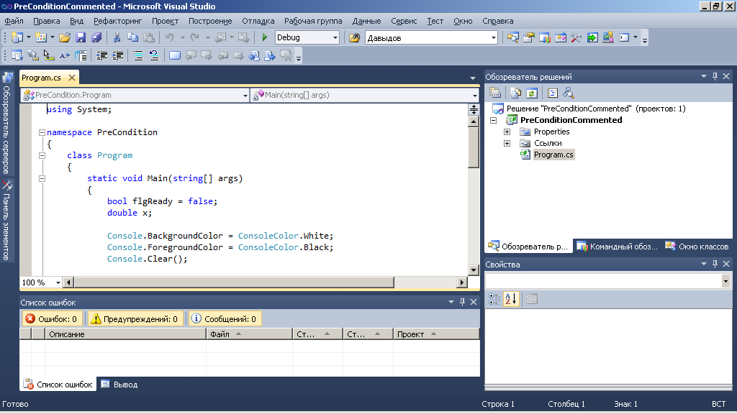
Копирование решения
На следующем шаге необходимо запустить *.sln файл на исполнение. В том случае, если структура проекта развернётся в Microsoft Visual Studio без ошибок, можно констатировать факт, что череда необходимых переименований проведена верно. На иллюстрации ниже отмечается успех выполнения проделанных операций.

Slide 25
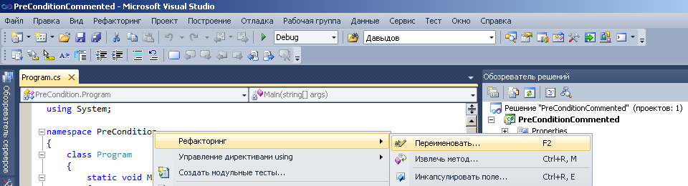
Копирование решения
Осталось завершить переименования в рамках проекта, изменив пространство имён (namespace). Важно выполнить его через рефакторинг (функциональная клавиша F2).
В зависимости от версии Microsoft Visual Studio положение в меню и схема рефакторинга отличается. Здесь она представлена для Microsoft Visual Studio 2010.
Щелчок правой кнопкой мыши (Right Click)

Slide 26
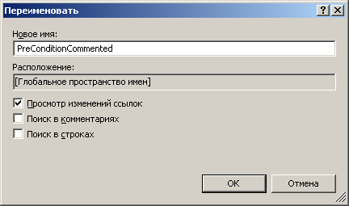
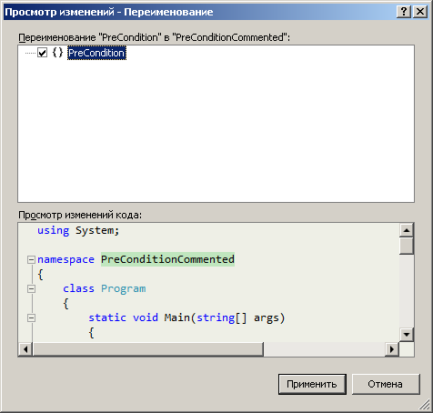
Копирование решения
В Microsoft Visual Studio 2010 выполнение переименования будет предложено через последовательность диалогов.
В Microsoft Visual Studio 2015, например, переименование будет предложено в маркированной области и не модальном (не поверх всех окон) диалоге.

Slide 27
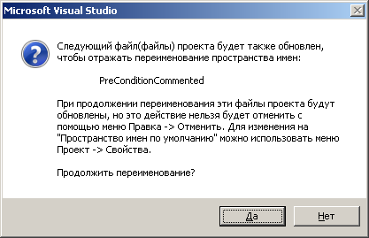
Копирование решения
На завершающем этапе смены пространства имён будет вызван диалог, запрашивающий согласие на установку соответствия новому пространству имён параметра «Пространство имён по умолчанию».
В последующих версиях Microsoft Visual Studio этот диалог упразднён и нужно самостоятельно следить за тем, чтобы пространство имён по умолчанию было тем самым – с учётом переименования.

Slide 28
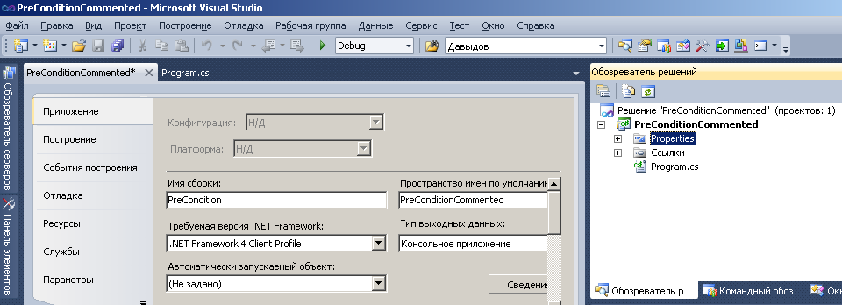
Копирование решения
Параметр «Пространство имён по умолчанию» размещается в свойствах проекта (решения) и его можно найти, дважды щёлкнув на «Properties» в обозревателе решений (Solution Explorer).
Двойной щелчок (Double Click)

Slide 29
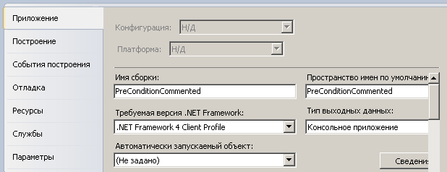
Копирование решения
Помимо пространства имён по умолчанию, необходимо переименовать имя сборки – это то, как будет называться исполняемый (*.exe) файл проекта, например, в директории \bin\Debug\.
И, чтобы всё было совсем красиво в переименованном проекте, можно нажать на кнопку «Сведения о сборке» и выполнить необходимые переименования в открывшемся диалоговом окне.

Slide 30
Microsoft Visual Studio 2019

Slide 31
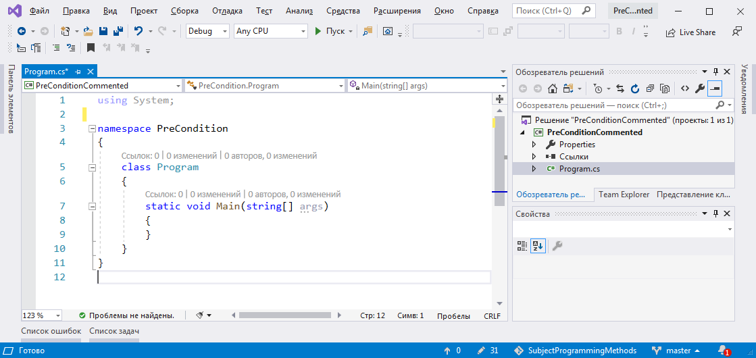
Копирование решения
На следующем шаге необходимо запустить *.sln файл на исполнение. В том случае, если структура проекта развернётся в Microsoft Visual Studio без ошибок, можно констатировать факт, что череда необходимых переименований проведена верно. На иллюстрации ниже отмечается успех выполнения проделанных операций.

Slide 32
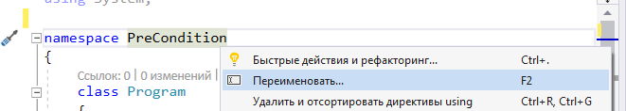
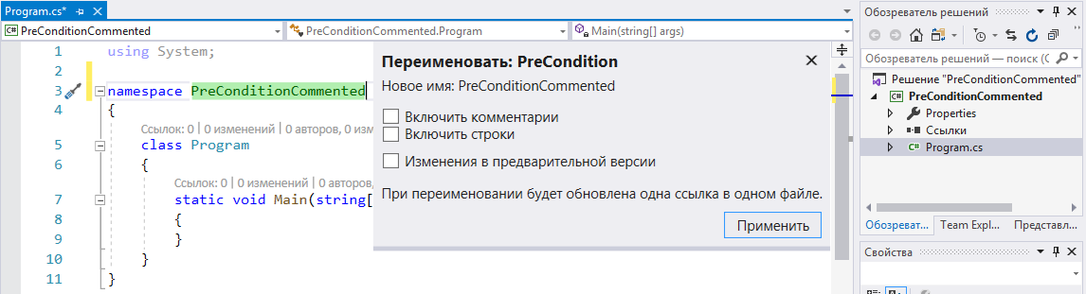
Копирование решения
Осталось завершить переименования в рамках проекта, изменив пространство имён (namespace). Важно выполнить переименование именно по клавише F2.
В зависимости от версии Microsoft Visual Studio положение в меню и схема рефакторинга отличается. Здесь она представлена для Microsoft Visual Studio 2019.
Щелчок правой кнопкой
мыши
(Right Click)

Slide 33
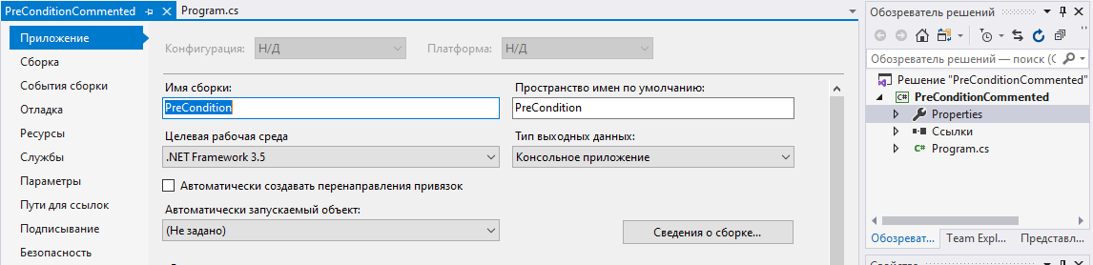
Копирование решения
Параметр «Пространство имён по умолчанию» размещается в свойствах проекта (решения) и его нужно найти, дважды щёлкнув на «Properties» в обозревателе решений (Solution Explorer), и переименовать.
Двойной щелчок (Double Click)

Slide 34
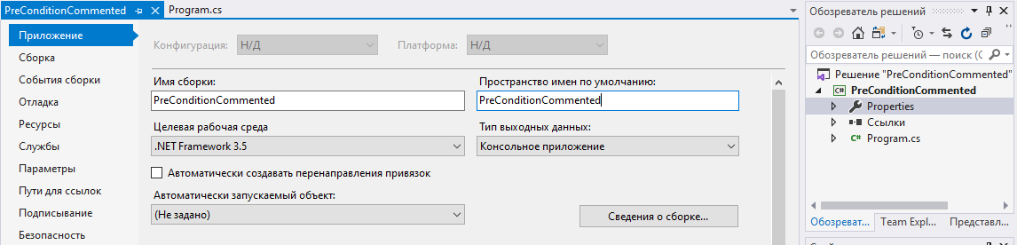
Копирование решения
Помимо пространства имён по умолчанию, необходимо переименовать имя сборки – это то, как будет называться исполняемый (*.exe) файл проекта, например, в директории \bin\Debug\.
И, чтобы всё было совсем красиво в переименованном проекте, можно нажать на кнопку «Сведения о сборке» и выполнить необходимые переименования в открывшемся диалоговом окне.

Slide 35
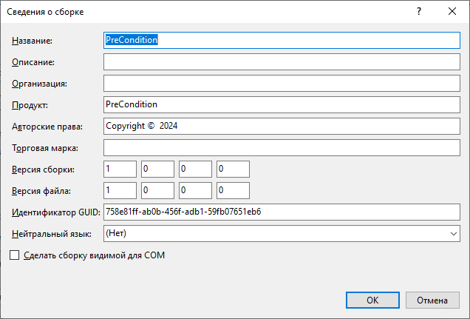
Копирование решения
«Сведения о сборке» в двух полях содержат старое наименование решения.

Slide 36
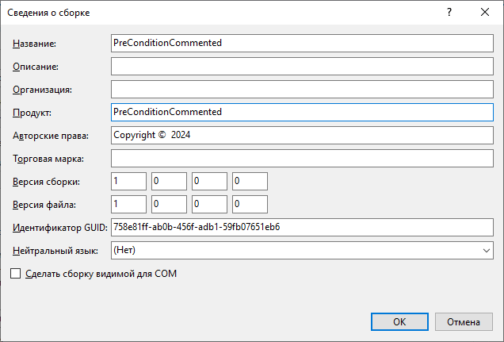
Копирование решения
Эти значения так же подлежат переименованию.

Slide 37
Подготовка проекта к отправке

Slide 38
Подготовка проекта к отправке по электронной почте
Рассмотрим на примере проекта «PreCondition»*.
* Файловый менеджер (проводник) и программа архиватор могут отличаться от использованных в примере. Здесь файловый менеджер – Total Commander, архиватор – WinRAR. Их наличие на компьютере не обязательно. Для реализации достаточно применения любых их аналогов.

Slide 39
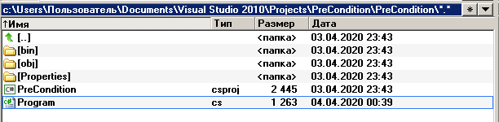
Подготовка проекта к отправке по электронной почте
При отправке составленных программ обучающиеся допускают частую ошибку – прикрепляют к письму один единственный файл «Program.cs».
Безусловно, данный файл в простых программах содержит весь необходимый для проверки код, но в более сложных программах этого файла для проверки не достаточно.
Для нормального запуска программы на другом компьютере необходимо пересылать архив, содержащий полный набор файлов и каталогов (без изменения их имён и структуры).

Slide 40
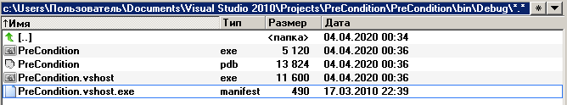
Подготовка проекта к отправке по электронной почте
Часто почтовые сервисы отклоняют отправку писем, содержащих исполняемый код, распознавая его даже в архивах.
После любой отладки, любого запуска проекта в Microsoft Visual Studio в структуре его каталогов появляется исполняемый код в виде исполняемых (*.exe) файлов.
Потому к отправке проект необходимо особым образом готовить, прежде, чем даже создавать его архив.
Итак, исполняемые файлы могут содержаться в:
…\[Проект]\[Проект]\bin\Debug\
Содержимое каталога необходимо полностью удалить.

Slide 41
Подготовка проекта к отправке по электронной почте
Так же exe-файлы могут содержаться в:
…\[Проект]\[Проект]\bin\Release\
(редкие случаи, но они имеют место после выполнения специфических настроек Microsoft Visual Studio).
Но и это не всё. Вычистить необходимо:
…\[Проект]\[Проект]\obj\x86\Debug\
…\[Проект]\[Проект]\obj\x86\Release\
…\[Проект]\[Проект]\obj\x64\Debug\
…\[Проект]\[Проект]\obj\x64\Release\
Внимание: проекту подобная чистка не вредит.

Slide 42
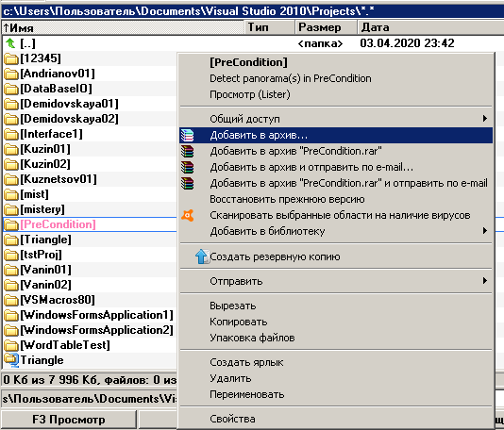
Подготовка проекта к отправке по электронной почте
Только после выполнения указанных ранее действий проект можно добавлять в архив.

Slide 43
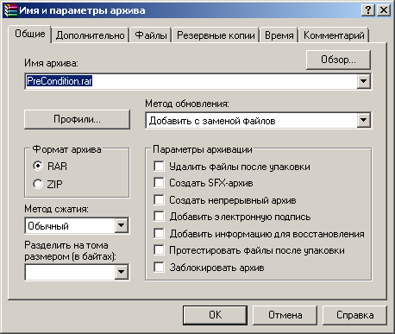
Подготовка проекта к отправке по электронной почте
Архивация начнётся сразу после подтверждения операции нажатием на кнопку «ОК».

Slide 44
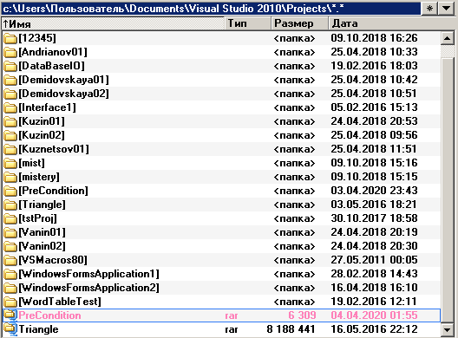
Подготовка проекта к отправке по электронной почте
Отмеченный на иллюстрации файл (PreCondition.rar) необходимо отправить по электронной почте в случаях, когда требуется тестирование проекта не разработчиком.

Slide 45
Настройка элементов графики

Slide 46
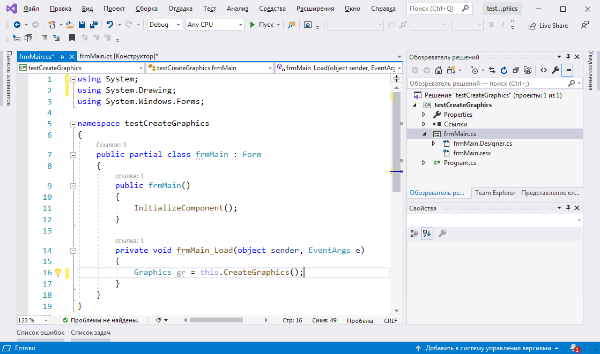
Активация инструментов для работы с графикой
класс Graphics содержится в библиотеке классов Drawing
this избыточно, но более явно показывает принадлежность метода CreateGraphics() главной экранной форме.
Работать с графикой здесь не целесообразно

Slide 47
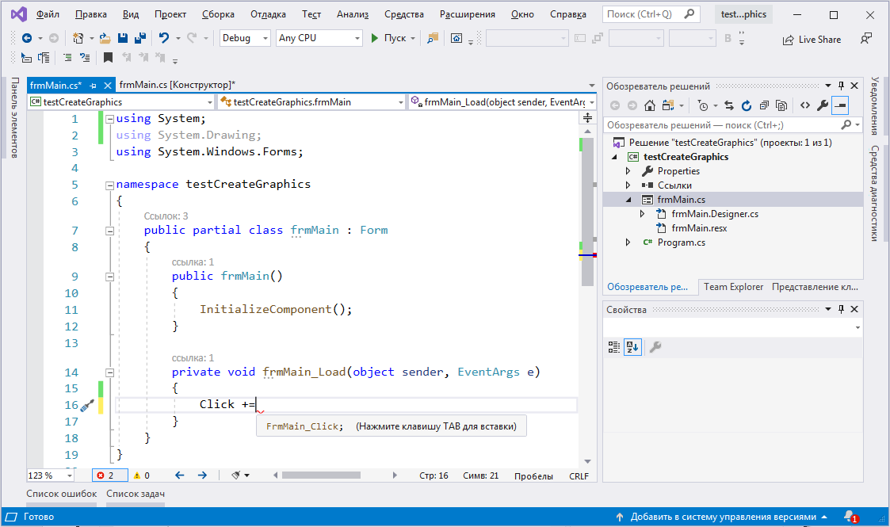
Подключение дополнительного обработчика
для события «щелчок мышью по экранной форме»

Slide 48
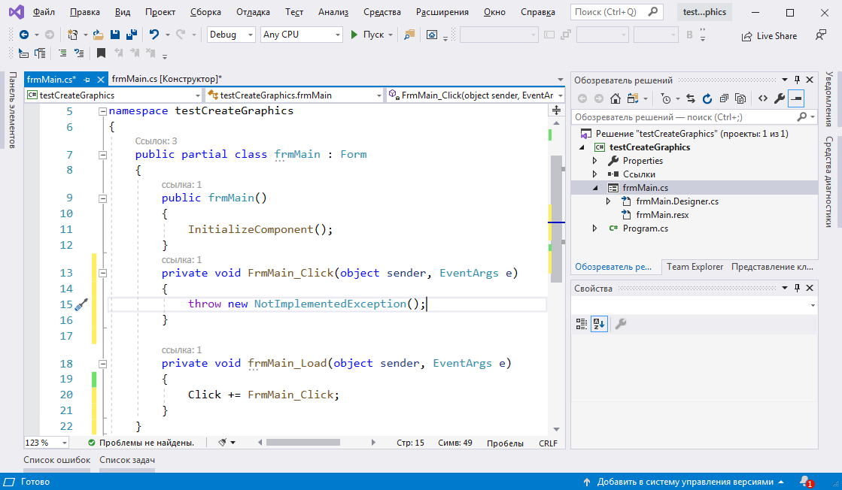
Подключение дополнительного обработчика
создан дополнительных обработчик для экранной формы

Slide 49
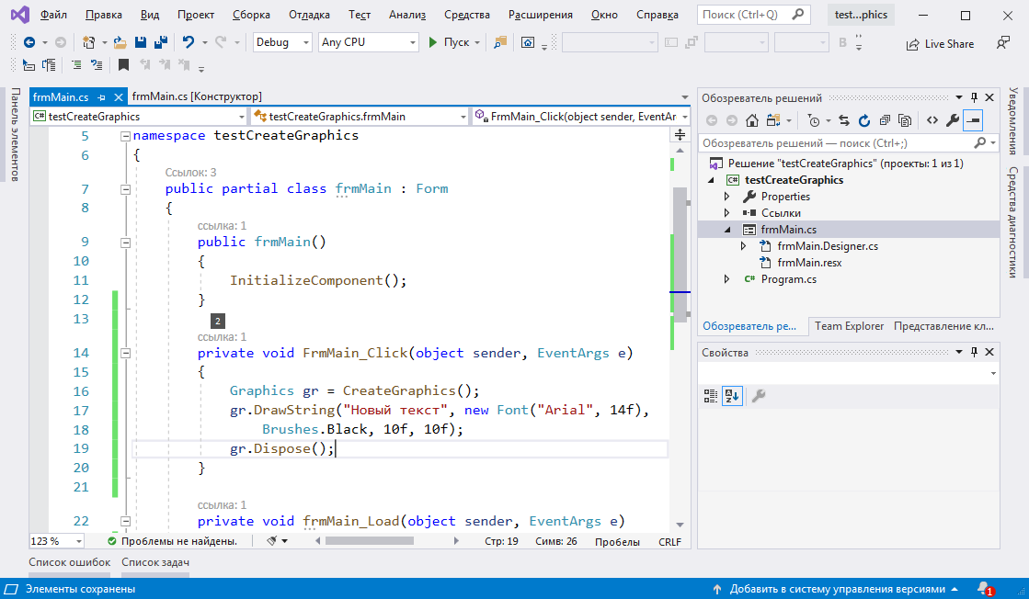
Отрисовка текста на экранной форме
с константной подстановкой параметров

Slide 50
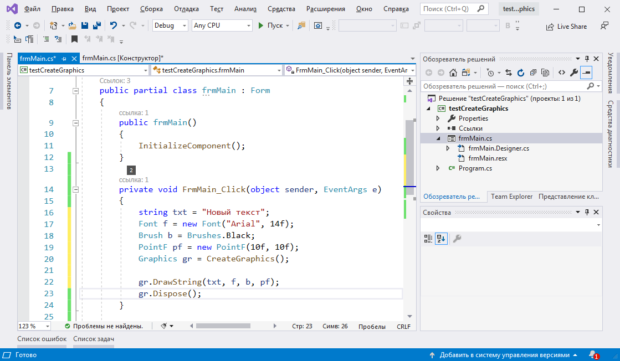
Отрисовка текста на экранной форме
с обобщённой подстановкой параметров

Slide 51
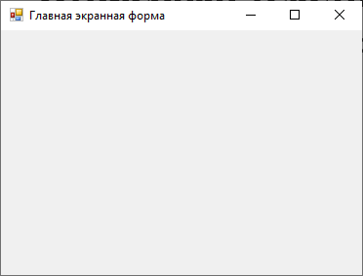
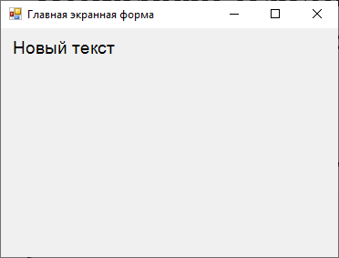
Отрисовка текста на экранной форме
с обобщённой подстановкой параметров
После щелчка по экранной форме
До щелчка по экранной форме

Slide 52
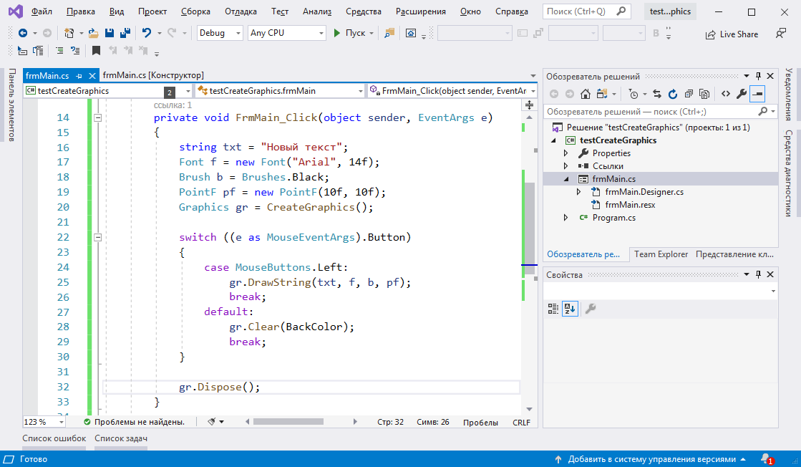
Отрисовка и стирание текста на экранной форме
различаются левая кнопка мыши и остальные кнопки мыши

Slide 53
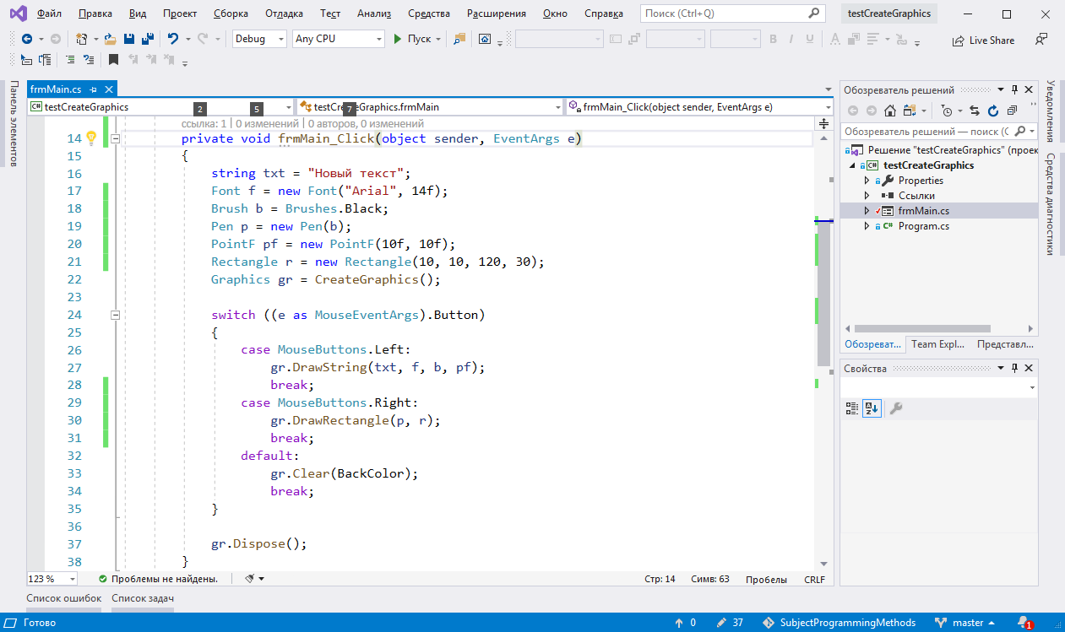
Отрисовка и стирание текста на экранной форме
различаются левая, правая
и остальные кнопки мыши (колесо)

Slide 54
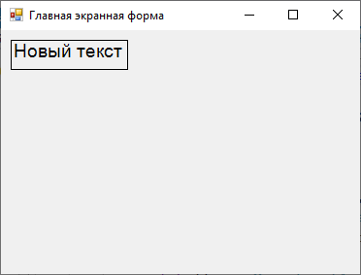
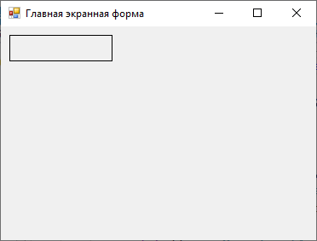

Отрисовка и стирание текста на экранной форме
различные изменения устойчивого состояния
экранной формы

